Slide 16
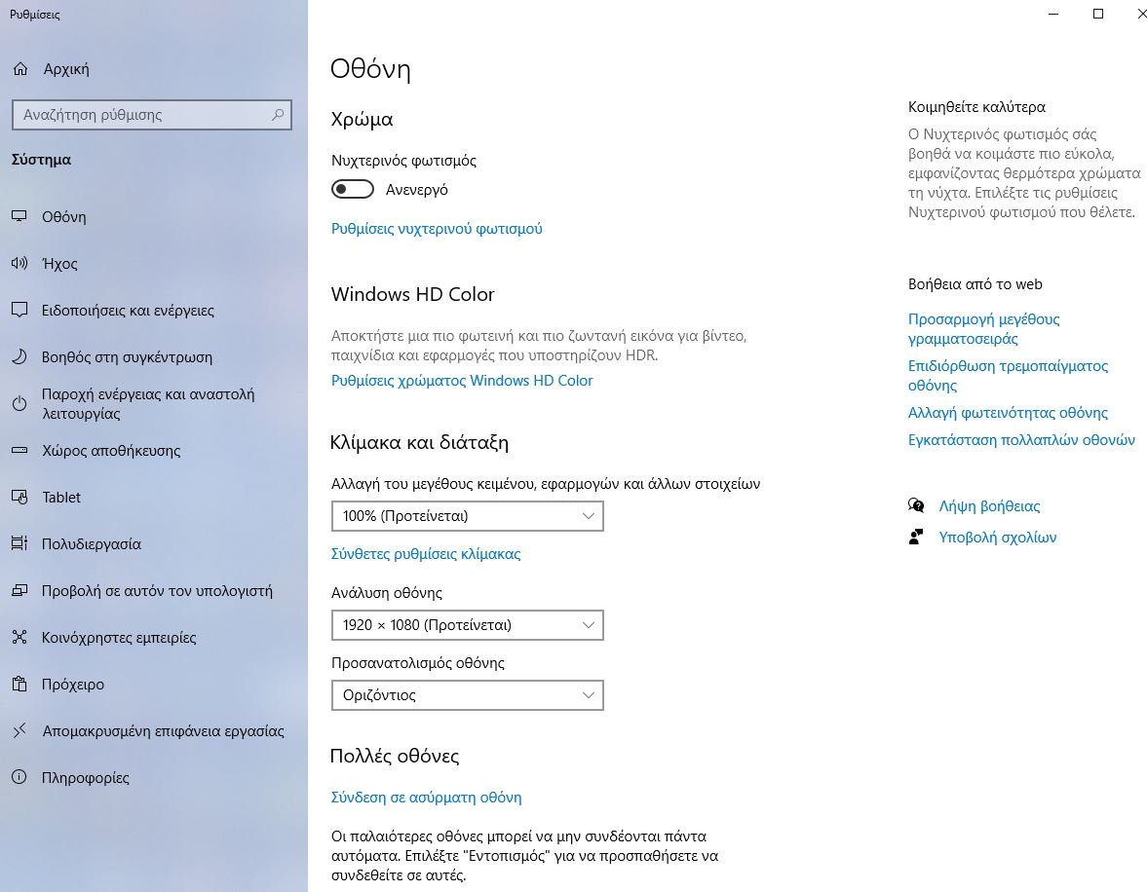
Windows 10
Δεξί κλικ στην Επιφάνεια Εργασίας
Ρυθμίσεις οθόνης
Ανάλυση οθόνης

